Slide 1
Ekolojik Mimarlık
Prof. Dr. İdris OĞURLU
İstanbul Ticaret Üniversitesi
2020

Slide 2
konforlu yaşamak istiyoruz, ama enerji tüketimi de artıyor
İnsanların teknolojiyi kullanarak konforlu bir hayat sürmek istemesi enerji tüketimini arttırdı.
Çünkü modern mimari, konforu, enerji harcayarak sağlamaya çalışmakta.

Slide 3
Modern binada konforun maliyeti
Modern bina tasarımında insan konforu için gereken yürüyen merdiven benzeri bir donatı veya aydınlatma, ısıtma, serinletme, nemlendirme, havalandırma vs işlemler için gereken enerji, elektrik harcanarak karşılanıyor. İO
Elektrik ise termik santral, baraj ve HES gibi tesislerde üretiliyor.
Bu tesislerin ekolojik maliyeti var ve modern binadaki konforun maliyetine bu maliyeti de eklemek zorundayız. İO

Slide 4
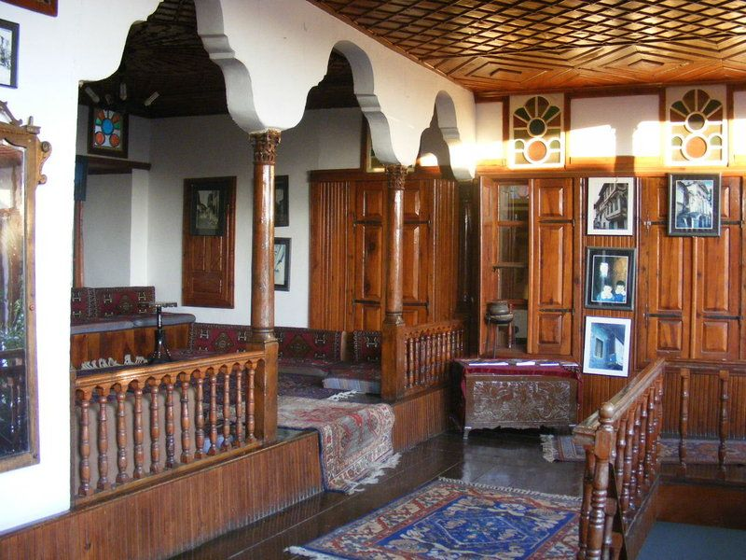
Mesela geleneksel mimaride konfor var mıydı?
Modern yapılarda konfor aranıyor, geleneksel mimari konfor ihtiyacını karşılaması bakımından nasıldı/nasıldır acaba?
https://www.google.com.tr/search?rlz=1C1CAFB_enTR675TR676&biw=1076&bih=486&tbm=isch&sa=1&ei=qfC9W72sEoXFwALdsY7IBw&q=t%C3%BCrkevi+i%C3%A7+mekan&oq=t%C3%BCrkevi+i%C3%A7+mekan&gs_l=img.3...38557.41272.0.42047.9.9.0.0.0.0.108.793.7j2.9.0....0...1c.1.64.img..0.2.201...0j0i24k1.0.eJWrxE4Z94U#imgrc=cDylyxhY9VE5_M:

Slide 5
Gün ışığı, güneşle ısınma, rüzgarla serinletme
Geleneksel mimaride evlerin güneş karşısındaki pozisyonu sayesinde ışık ve kısmen ısınma ihtiyacının güneşten sağlandığını bilmekteyiz. İO
Aynı zamanda, binanın rüzgar yönü dikkate alınarak konumlandırılması, konutun yazın serinletilmesini, kışın soğuktan korunmasını (ısı kaybını önleme) sağlamakta. İO

Slide 6
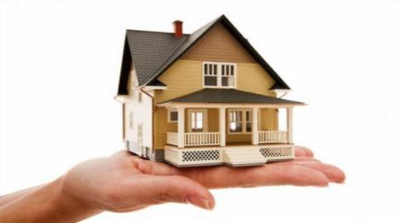
Evlerimizde enerjinin yarısı binalara gidiyor, yeni tasarımlar lazım
Dünyada kullanılan enerjinin yaklaşık yarısının binalarda kullanılıyor.
enerji sorununun çözümü için binaların tasarım ve uygulamalarında yeni yaklaşımlar geliştirmek ve yeni bazı tedbirler almak gerekmekte.
http://www.yapi.com.tr/Uploads/HaberMedya/129596/a60ebb1419fc485494196015cfe50a81-480x268.jpg

Slide 7
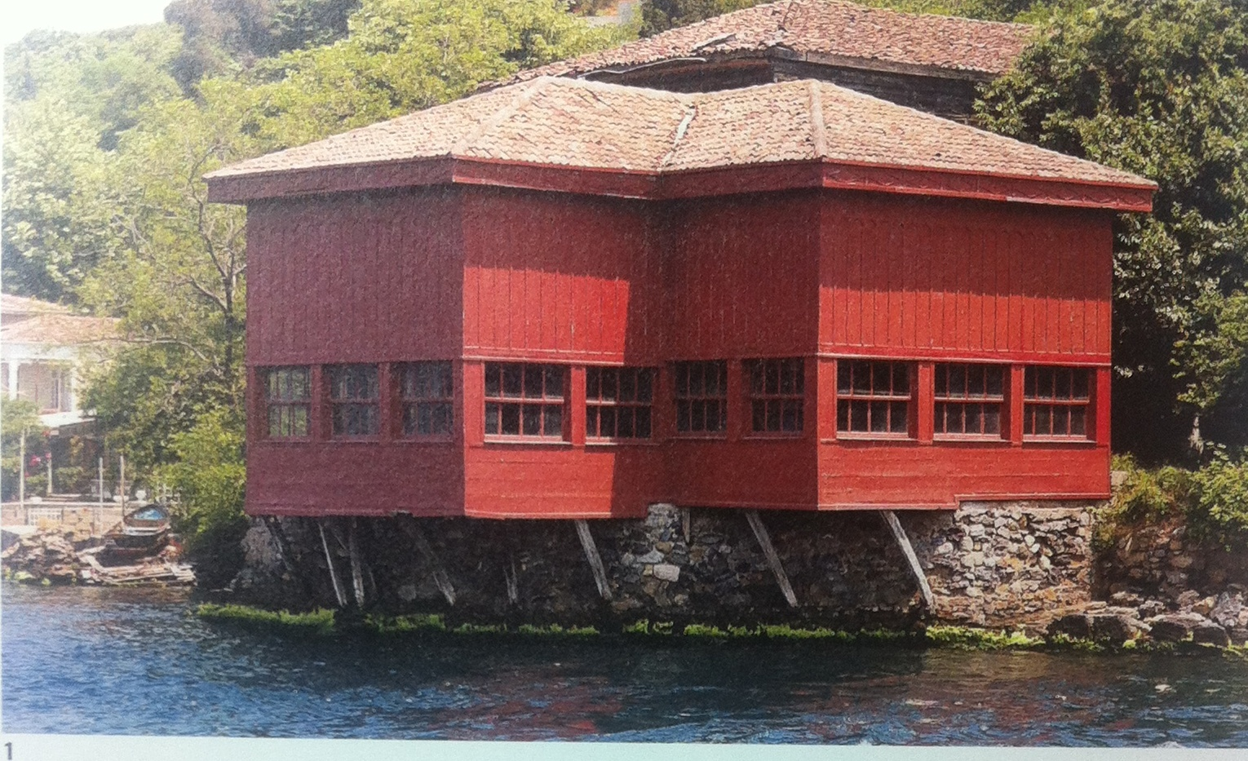
Acaba çözüm; ekolojik mimarlık mı?
enerji kaynaklarının aşırı kullanımından doğan sorunlara çözüm bulmak,
yapılarda enerji tasarrufu sağlamak ve
çevreye verilen olumsuz etkileri minimuma indirme arayışları sonucu..
İstanbul’un Kaybolan Ahşap Konutları- Reha Günay

Slide 8
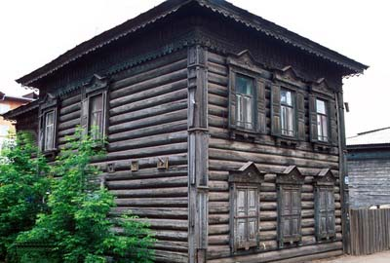
Ekolojik yaklaşım, yeniden
..aslında geleneksel mimaride var olan fakat sanayi devrimiyle göz ardı edilmiş olan ekolojik yaklaşım yeniden dikkatleri üzerine çekmiştir.
http://www.catimakasi.com/teknik-bilgiler/ahsap-karkas-yapilar

Slide 9
Ekolojik mimarlık: çevre sorununa yol açmayan, yaşanacak binalar
Ekolojik mimarlıkta sürdürülebilirlik yaklaşımıyla tasarlanan ve inşa edilen binalarda amaç daha kaliteli, sağlıklı bir hayat sürmek ve fakat bu arada çevre sorunu yaratmamak veya buna yol açmamaktır (İO)

Slide 10
Ekolojik mimarlık veya sürdürülebilir mimarlık;
Ekolojik mimarlık, diğer adıyla sürdürülebilir mimarlık;
sadece insan odaklı – konfor, estetik, ekonomik- kaygılarla hareket eden bir tasarım yaklaşımı olmayıp aynı zamanda ekolojik dengeyi gözeten,
çevreye duyarlı,
canlıları, onların hayat alanlarını ve ekolojik kaynakları korumayı hedefleyen bir yaklaşım tarzıdır.

Slide 11
Ekolojik mimarlıkta temel yaklaşım, enerji ihtiyacını minimalize etmek
Ekolojik mimari;
arazi, iklim ve doğal çevrenin karakterini dikkate alarak,
mimari yapının yerleşimi, tasarımı ve malzeme seçiminde yapılan bilinçli tercihlerle yapının enerji ihtiyacını en aza indirmeye çalışmak. (1).
Enerji tüketimini olabildiğince düşük tutabilmektir.

Slide 12
Yeni bir şey değil!
Tasarım elbette doğaya uygun olmalı
Tasarımın doğal çevre ve yerel iklim dikkate alınarak tatbik edilmesi gerektiği aslında çok önceleri fark edilmiştir.
İnsanoğlu yüzyıllar boyunca binaların tasarımı ve uygulamasında iklim şartlarını göz önünde bulundurarak evlerini buna göre yapmış
Buna uygun mimari eserler ortaya koymuştur.

Slide 13
Geleneksel mimari doğaya uygun mu?
Geleneksel mimari – dünyanın her yerinde- doğaya uygun yapım tarzını temsil etmiştir.
Geleneksel mimari yapılarda, binaların iklim ve tabiat şartları dikkate alınarak biçimlendirilip, enerji tasarrufu sağlandığını gösteren ve günümüze ulaşan örnekler mevcuttur (1).

Slide 14
Bugünün bina tasarım ve uygulama yöntemlerini sorgulamak ?
Şu halde, ekolojik mimarlığın aslında yüzyıllardır var olan ve günümüzde hala örnekleri bulunan geleneksel mimarlık temeline dayandığı söylenebilir.
Ekolojik mimarlığın gündeme gelmesiyle birlikte modern bina tasarım ve uygulama yöntemleri de sorgulanmaya başlamıştır.

Slide 15
ekolojik mimarlık; çevre sorunlarına karşı önerilen etkili çözümlerden biri
Çevreye duyarlı, yenilenebilir enerji kaynaklarının kullanımına yönelik tasarımlarla, binalarda tüketilen enerji miktarını
asgariye düşürmeyi amaçlayan
ekolojik mimarlık,
çevre sorunlarına karşı önerilen
etkili çözümlerden biri olarak görülmektedir.

Slide 16
Fosil yakıtlar gitgide kıtlaşacak, o zaman ne yapacağız?
Avrupa kıtasının yaklaşık yarısında binalar, işletmeler ve trafiğin enerji ihtiyacını karşılamak için büyük ölçüde yeniden kazanılması mümkün olmayan bir kaynak olan fosil yakıtlar kullanılmaktadır.
bu gruptaki yakıt türleri daha sonraki nesillerde iyice kıtlaşacak ve onların ihtiyacını karşılamaya yetmeyecektir...

Slide 17
Kirlilik artıyor, doğal hayat geriliyor, ne yapacağız?
Kırsal veya tarımsal alanlarda bilinçsiz üretim sektörlerinin zararlı hammadde ve atık depoları gün be gün çoğalmakta ve doğal hayat mekânları gittikçe azalmaktadır...
Bu durum, özellikle inşaat alanında faaliyet gösteren tasarımcılar ve firmaların, düşünce sistematiğinde hızlı ve amaca uygun bir değişiklik yapmalarını gerektirmektedir.

Slide 18
Yapılı çevreyi şekillendirirken ilkemiz:
Doğaya karşı sorumluluk
Yapay çevrenin biçimlendirilmesinde ;
Tabiata karşı sorumluluk duygusu taşıyan
“doğaya saygılı” faaliyetler ve
tükenmeyen enerji kaynağı olan
güneş enerjisi kullanımı
esas alınmalıdır.

Slide 19
Mimarlıkta ekoloji
Mimarlıkta ekoloji, binanın kendine yetecek şekilde tasarlanmasıdır.
Ekolojik mimari ürünü olan yapılar bulundukları çevre ile uyum içinde,
kaynakların optimum kullanımının sağlandığı yapılardır.
Yapının, bulunduğu çevreye etkisinin minimum olması amaçlanmaktadır.

Slide 20
ekolojik bina tasarımı
Mimarlıkta ekolojik ilkelere dayalı tasarımlar üç başlık altında incelenebilir: (1)
Eski binaların yeniden değerlendirilerek kullanılması
Binanın ekolojik prensiplere uygun şekilde tasarlanması (Ekolojik Tasarım)
Akıllı binalar

Slide 21
Ekolojik mimari konut tasarım kriterleri
Ekolojik Mimarlık ilkelerine Uygun Konut Tasarımında –Yönlendirici- Kriterler:
Ekolojik tasarımda binayı yörenin iklim özelliklerini dikkate alarak konumlandırılmaktan başlayıp, bina formu, mekân organizasyonu,
Uygun malzeme seçimi, sıhhi tesisat, bitki örtüsü,... vb. ile devam eden bir dizi fiziksel kriter bulunmaktadır.

Slide 22
Ekolojik mimari konut tasarım kriterleri
Binanın çevreye uygun ve enerji tasarrufu bakımından akılcı bir yaklaşım benimseyerek konumlandırılması,
binanın formunu ve tasarım düzenini, kullanılacak mekânların fonksiyonlarını gözeterek seçmek,
malzeme, sıhhi tesisat ve oluşacak bitki örtüsünü uygun belirlemek ve böylece..
binanın yapımı ve kullanımı sırasında enerji ve doğal kaynakların kullanımını en aza indirgeyecek yönde hareket etmek,

Slide 23
Ekolojik mimari konut tasarım kriterleri
Doğal çevre sistemlerinin rasyonel kullanılması (güneş enerjisinden yararlanma, tabii iklimlendirme, yeşil örtü,...)
Termal, sıvı ve katı atıkların toprak ve su havzalarına verebileceği kirliliği minimuma indirmek,
Bölgedeki bitki ve hayvan potansiyelini korumak ve hatta mevcudu miktar ve çeşit olarak arttırmak,
Binayı doğal çevreyi mümkün olduğu kadar az zedeleyerek yerine oturtmak ve böylece sağlıklı bir ikamet ve çalışma çevresi yaratmak.

Slide 24
Yerleşim Kriterleri
Ekolojik mimarlık, bize, yapının çevreyle bir bütün olarak tasarlanması gerekliliğini söyler.
Bunun için evvela yapının konumlandırılacağı araziye ait çevresel veriler belirlenmeli ve değerlendirilmelidir.
Yer seçimi konusu; yapının tasarımından yıkımına kadar geçen süre içerisinde binanın bulunduğu çevreyi, tasarımcıyı ve kullanıcıyı etkilemektedir.

Slide 25
Ön kriterler
Ekolojik tasarıma ön veri oluşturabilecek kriterler:
Arazi verileri,
topografya,
iklim verileri,
doğal çevre örtüsü,
Çevrenin yapay unsurlarıdır.

Slide 26
Binada konumlandırma, form ve malzeme seçimi arazi verilerine göre olur
Ekolojik tasarım kriterleri en belirgin olarak;
yapının konumlandırılmasında ve yönlendirilmesinde,
yapı formunun oluşturulmasında,
malzeme seçiminde etkili olmaktadır.

Slide 27
Arazi Verileri
Ekolojik tasarım binayı bulunduğu çevre ile uyumlaştırmalı-bütünleştirmelidir.
Yapının çevre ve doğa ile bağlantısı, üzerinde bulunduğu arazi, yani üzerine oturduğu toprak ile sağlanır.
Yapının arazi üzerine doğru şekilde konumlandırılması ve yönlendirilmesi arazi özelliklerinin incelenip analiz edilmesiyle mümkündür.

Slide 28
İyi bir arazi etüdü ile enerjiden tasarruf veya yükü azaltma
Arazi verileri; yapının enerji ihtiyacının belirlenmesinde önemli rol oynamaktadır.
Yazın havalandırma ve serinletme yükü ile kışın ısıtma yükü iyi bir arazi planlamasıyla azaltılabilir.

Slide 29
Yapının yeri iklim şartlarını dayanacak özelliklere sahip olmalı
Yapılı çevreyi taşıyacak arazinin, o bölgenin iklim karakterine en iyi ayak uyduran yerlerden olması gerekmektedir.
Arazinin bu özelliği taşıyıp taşımadığı, onun yönüne, eğimine ve topoğrafik düzendeki yüksekliğine bağlıdır.

Slide 30
topoğrafya
Ekolojik mimarlıkta yapıların iklim özellikleri dikkate alınarak arazi eğimine uygun şekilde konumlandırılması gerekmektedir.
Mesela, sıcak nemli iklimlerde , yapı için hava hareketinin fazla olduğu yüksek araziler ve vadi sırtları uygundur (1)

Slide 31
arazinin mevcut formunu ve doğal halini korumak
Toprak üstü ve toprak altı zenginliklerini ve mevcut arazi formunu mümkün olduğunca az zedeleyecek şekilde binayı konumlandırmak ekolojik tasarım anlayışının önde gelen kriterlerinden biridir.
Ekolojik tasarımda doğal çevreye minimum etki prensibi göz önünde bulundurularak, yapıyı araziye oturturken arazinin doğal formunun korunmasına dikkat edilmelidir.

Slide 32
Arazinin doğal yapısını, toprağın altını ve üstünü korumak
Çevrenin mevcut doğal halini değiştirecek çapta hafriyat ve dolgu gibi maliyeti yüksek uygulamalardan kaçınılmalıdır.
Toprağın üst tabakasının, üzerinde yaşayan mikroorganizmalar ve doğal bitki örtüsüyle birlikte korunması ekolojik planlamanın ilk adımıdır.

Slide 33
Arazinin yapı ve eğimine göre yapı tasarlamak
Arazi özellikleri , binanın zemin veya bodrum katlarının biçimlendirilmesinde yönlendirici bir kriter olarak kabul edilmelidir.
Arazi eğimli bir yapıya sahipse bina da arazinin bu eğimine uygun olarak tasarlanmalıdır.

Slide 34
Topografya ve bitki örtüsünün avantajlarını kullanmak
Mimari yapının topografya, mevcut bitki örtüsü ve yapılara uygun olarak konumlandırılması solar ve klimatik avantaj sağlayabilir.

Slide 35
Arazinin topografik düzendeki yüksekliğinin önemi
genel klimatik karakteri etkileyebilmesi ve
dağ-vadi rüzgârıyla soğuk hava akımları gibi lokal olayların topografik düzene bağlı olarak meydana gelmesidir.
Bunda en büyük etken güneş ışınımlarıdır.

Slide 36
Arazinin yüksek ve alçak yerlerinde güneş radyasyonu
Arazinin yüksek yerleri, alçak yerlere oranla gündüz saatleri süresince daha çok güneş radyasyonu alırlar ve güneş battıktan sonra da kazandıkları ısı enerjisini ters ışınımla atmosfere verirler...
Yükseklik farklılıklarına göre değişik olan bu radyasyon alış verişi arazi yüzeyi ile buna yakın hava katmanında değişik sıcaklıklar meydana getirir.

Slide 37
Yapıyı konumlandırmada iklim
Yapıların topografyaya uygun konumlandırılmasında iklim özellikleri de dikkate alınmalıdır.
Sıcak kuru, sıcak nemli ve ılıman iklimlerin arazi üzerine yerleşimleri birbirinden farklıdır.
Mesela; sıcak kuru iklim yerleşmeleri için soğuk hava akımlarının etkisinde olan vadi tabanları, sıcak nemli iklimler için vadi sırtları, ılıman iklimler için yamaçlar uygundur

Slide 38
iklim özelliklerine uygun topografik konumlar

Slide 39
Sıcak ve nemli iklimlerde yerleşim için vadilerden kaçınmak gerek
Sıcak nemli iklim bölgelerinde yerleşmeler için aşırı nemin oluşacağı vadilerden kaçınılmalı ve
mümkün olduğunca eğimli sokaklar oluşturulmalıdır.
Sokaklar rüzgârı yerleşimin iç kısımlarına alacak şekilde planlanmalıdır.

Slide 40
Ayaklı yapı: ekolojik yaklaşım
Arazi üzerine yükseltilmiş ayaklar yardımıyla oturan yapılar, topografyaya ve yeşil dokuya minimum zarar verdiği için ekolojik bir yaklaşımdır.
Bu tür yapı kesitleri; özellikle ılıman iklimlerde yapının serinletilmesi gereken durumlarda ve
Arazi ile doğal bitki örtüsüne zarar verilmemesi gereken hallerde uygulanmaktadır.

Slide 41
İklim- eğim- yön ile mekan organizasyon ilişkisi
Mimari planlamada, arsanın yön durumu iklim ve eğim durumuyla birlikte ele alınır.
Bu; bina programında birbiriyle ilişkili mekân ve bölümlerin arsa üzerindeki düzenleniş ve biçimlendirilişi bakımından önemlidir.

Slide 42
Binayı yönlendiriş: Mimarın kontrol edebildiği bir faktör
Güneş radyasyonu şiddeti, bölgesel rüzgârların hızı ve sürekliliği gibi özellikleri, yöne göre değişim göstermektedir.
Uygun yönlendirme için güneş ve rüzgâr etkilerini göz önünde bulundurulmak şarttır.
Binanın yönlendiriliş durumu klimatik açıdan konforlu bir iç çevre oluşturmada mimar tarafından kontrol edilebilen parametrelerden biridir.

Slide 43
Kuzey ülkelerinde
Kuzey ülkelerinde evler elden geldiğince soğuktan korunacak şekilde yönlendirilmeli ve yapılandırılmalıdır. Bunun için evvela:
Evin üzeri baştan başa çatıyla örtülmeli
Ev, açık bir çevre içinde yapılmayıp sıcak yöne yönlendirilmiş olmalıdır.

Slide 44
Güney ülkelerinde
Buna mukabil , güneşin etkisinin büyük olduğu ve insanların fazla sıcaktan rahatsız oldukları güney ülkelerinde ise evler, Kuzey ve Kuzeydoğuya yönlendirilmiş olmalı ve daha ziyade açık çevre içinde yapılmalıdır.
Böylece, iklimin rahatsız edici etkileri mimarlık sanatı ile giderilmiş/azaltılmış olmaktadır.

Slide 45
Ülkemizde Güney cephe: Kışın sıcak yazın serin
Kuzey yarımküre için, güneşlenme süresinin en fazla olduğu yön Güneydir.
Ülkemizin de içinde bulunduğu ekvatora yakın bölgelerde kış mevsiminde en fazla güneşlenme yapıların güney cephede olur.
Güney cephe, yaz aylarında güneşin daha dik (tepeden/yukarıdan) gelmesinden ötürü doğu ve batı cepheye göre daha kısa süre güneş alır.
Yani yaşadığımız enlemde güneye bakan yüzler, doğu ve batıya bakan yüzlere göre kış mevsiminde daha sıcak, yaz mevsiminde daha serindir.

Slide 46
Rüzgar: Soğuk bölgede korunulacak, sıcak bölgede yararlanılacak bir faktör
iklim özelliklerine göre rüzgarın soğuğundan kaçınmak veya serinletici etkisinden faydalanmak gerekebilir; bu mümkündür.
Soğuk iklim bölgelerinde rüzgardan korunmak için tedbir alınır.
Sıcak ve nemli iklim bölgelerinde rüzgarın serinletici etkisinden mümkün olduğunca fayda sağlamaya çalışılmalıdır.

Slide 47
Binaların rüzgara karşı değişik açılarla yönlendirilmesi
Binaların rüzgara karşı değişik açılarla yönlendirilmesi,
bina havalandırma ve soğutması açısından farklı sonuçlara yol açmaktadır.

Slide 48
Binaların rüzgara karşı farklı açılarla yönlendirilmesi

Slide 49
Binaların rüzgara karşı farklı açılarla yönlendirilmesi
A. Kompakt form; rüzgara maruz kalmayı minimize eder, diğer formlara göre daha az rüzgar alırlar
B. Kompakt form; A formu ile aynı konfigürasyona sahiptir. Fakat yönlenme dolayısıyla yazın rüzgarla havalandırma artmaktadır. Kışın binanın aldığı rüzgar, ısı kayıp oranını ve miktarını etkiler.
C. Kompakt form ise; A’ya göre daha fazla fakat B’ye göre daha az rüzgar alacaktır.

Slide 50
C formunda rüzgardan yana ve rüzgardan korunan cephelerin genişlemesi dolayısıyla rüzgarın olumlu veya olumsuz etkileri de artar.
rüzgardan yana ve rüzgardan korunan cephelerin rüzgardan etkilenmesi birbirinden tamamen farklı- birbirine zıt olduğu için iki ayrı klimatik özellikte cephe kullanım imkanı elde edilmiş olur.
İstenen etkiyi arttırmak için rüzgardan yana ve rüzgardan uzak cephe genişliği arttırılabilir.

Slide 51
Ekolojik tasarım: Ekosistemi korumak
Ekolojik tasarımda yapının bulunduğu çevre ve oturduğu arazi , yaşayan bir sistem (ekosistem) olarak adeta bir canlı gibi ele alınmaktadır.
Ekolojik tasarımda aslolan çevreye en az dokunan -en az zarar veren- tasarım ve uygulama yönteminin seçilip kullanılmasıdır.
Amaç mevcut ekosistemin korunmasını sağlamak olmalı, mevcut doğal yapı ve yeşil dokunun korunmasına dikkat edilmelidir.

Slide 52
Rüzgar ve güneş ve ağaçlar
Doğru yönde ve biçimde konumlandırılan ağaçlar, yapının rüzgar ve güneş etkilerinden korunmasını sağlar
Yine, ağaçların yaprakları güneş ışınlarını emer sonra da terlerken (buharlaşırken) havayı serinletirler.

Slide 53
Kentin akciğeri yeşil dokunun Oksijen üretimi: Temiz hava
Yeşil doku; fotosentez sürecinde karbondioksit gazını emerek oksijen gazına dönüştürmekte ve insan hayatı için gerekli olan oksijenin üretilmesine katkıda bulunmaktadır.
Ayrıca yeşil alanlar kent dokusu içinde rüzgarlara ve hava akımlarına geçit vererek kentin üzerinde oluşan kirli hava yastıklarını dağıtır veya bunların oluşmasını engeller.
Buna göre, yeşil alanlar gerçek anlamda bir “Kentsel Akciğer” fonksiyonu görmektedir.

Slide 54
Yeşil dokunun faydaları
Yeşil dokunun havayı temizlemenin yanı sıra nem ayarlama, ses yalıtımı, ısı ayarlama, rüzgardan ve güneş ışınlarından korunma gibi faydaları da vardır.
Yapının çevresinde bulunan bitki ve ağaçlar yapının rüzgar ve güneş etkilerinden korunmasını sağlar.
Yapının kuzey ve kuzeybatı yönlerine konumlandırılan yaprak dökmeyen ağaçlar; soğuk rüzgarların yapıya ulaşmasına engelleyerek ısı kayıplarını önlerler.

Slide 55
Yaprak dökmeyen ağaçların kullanımı

Slide 56
Kışın ısıtan, yazın serinleten ağaçlar
Batı, güneybatı ve güneydoğu yönlerine konumlandırılan yaprak döken ağaçlar, kışın yapraklarını dökerek güneş ışınlarının yapıya ulaşmasını sağlar, yaz aylarında ise yaprakları sayesinde yapı yüzeyini güneş ışınlarından korur.

Slide 57
Yaprak döken ağaçların kullanımı

Slide 58
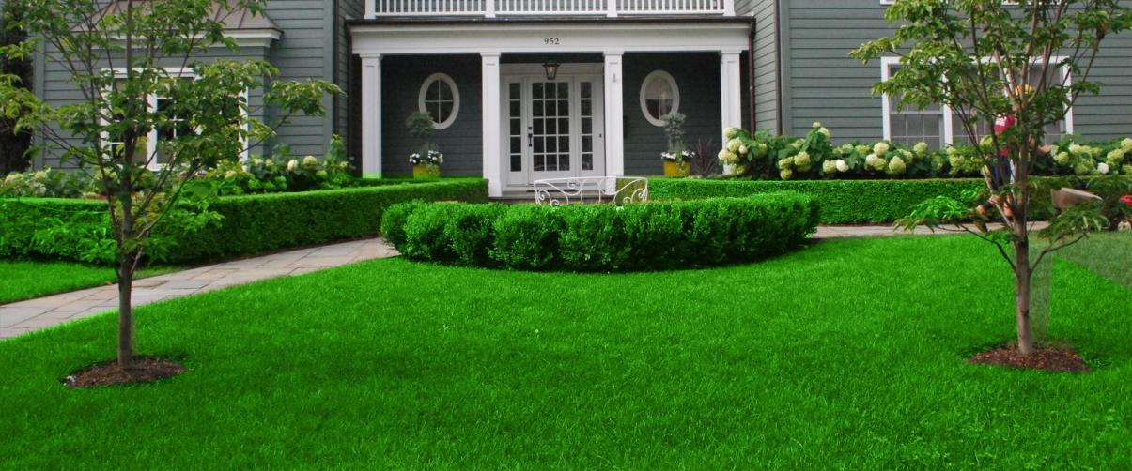
Yeşil alan: hem serinlik hem de nem sağlar
Yaz aylarında ağaçların yaprakları ve çim kaplı alanlar güneş ışınlarını emer, bu yüzeylerde gerçekleşen buharlaşma havayı serinletir ve nemlendirir.
http://www.hazir-rulo-cim.com/cim-yetistirme/

Slide 59
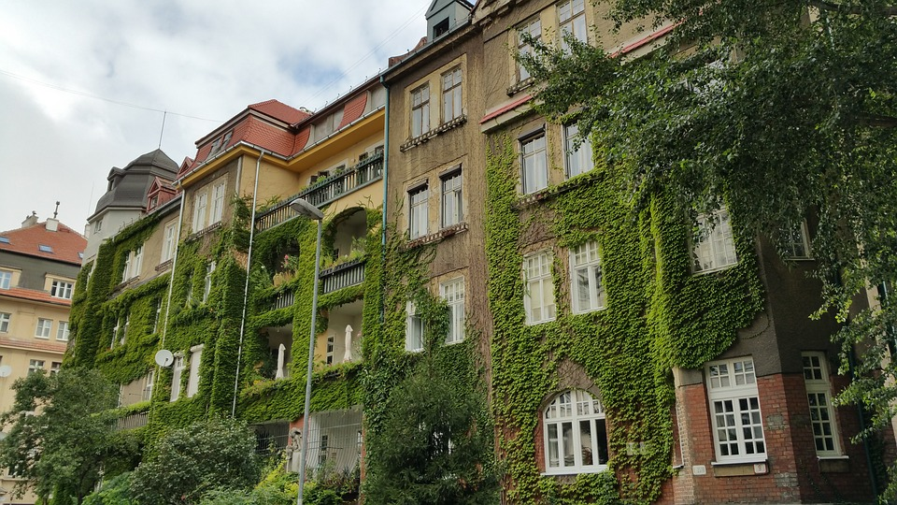
Cephelerin yeşillendirilmesi
https://www.google.com.tr/search?biw=1366&bih=626&tbm=isch&sa=1&ei=2Ua8W_WPMKXIrgT2wZzwCw&q=bina+cephe+ye%C5%9Fillendirme&oq=bina+cephe+ye%C5%9Fillendirme&gs_l=img.3...32773.46650.0.47452.30.24.3.3.3.0.233.3030.0j20j1.21.0....0...1c.1.64.img..3.10.1161...0j0i67k1j0i8i30k1.0.GHu-Yoz3_j8#imgdii=F_KurxiiKp-KYM:&imgrc=itBLNMQpgzqH9M:
Yeşil dokudan fayda sağlamanın bir yolu da bina cephelerinin yeşillendirilmesidir.

Slide 60
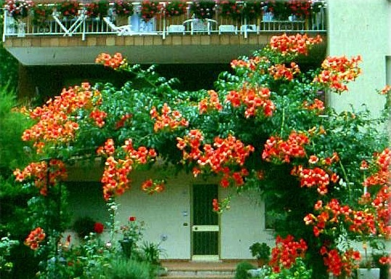
Cephelerin yeşillendirilmesi
Cephelerde kullanılan sarmaşık türü bitkilerden ısı yalıtımı, yağmur ve güneşten koruma, rüzgar ve ses tutucu etki sağlanır.

Slide 61
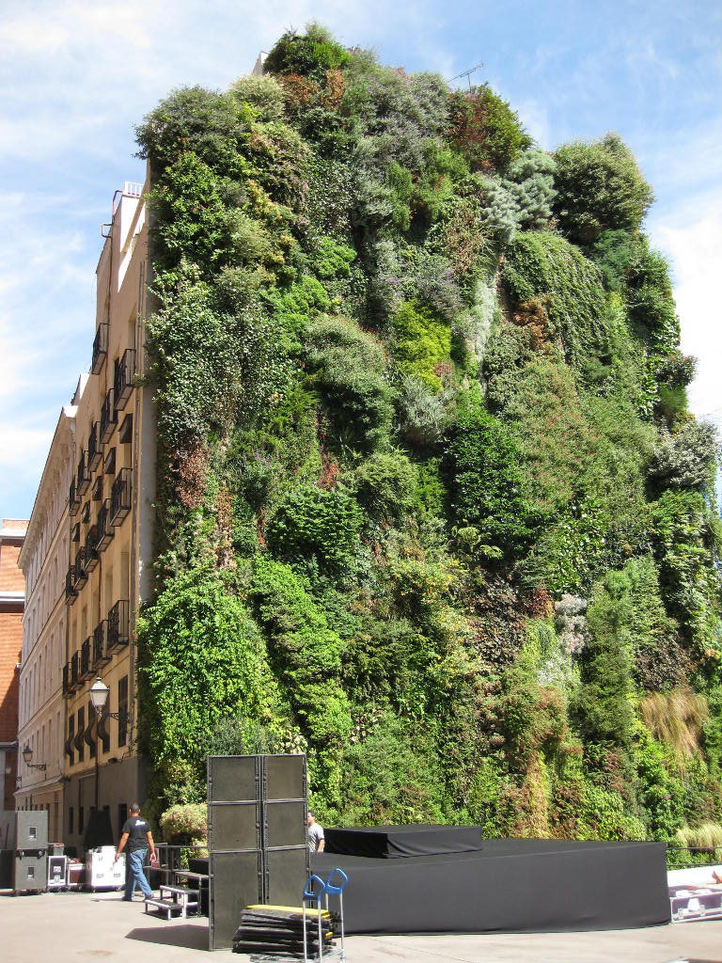
Bina cephelerinin yeşillendirilmesinde hangi yönün nasıl etkileneceği ve etkileyeceği de dikkate alınmalıdır.
http://buildipedia.com/aec-pros/design-news/patrick-blancs-vertical-garden-in-madrid

Slide 62
İklim
Ekolojik tasarımda yapı iklim şartları dikkate alınarak yönlendirilerek inşa edilir.
Mesela özellikle sıcak iklimlerde, bina için seçilen yön binanın alacağı güneş ve rüzgar üzerinde belirleyici rol oynar.
Bu durumda ise yön seçiminde rüzgardan faydalanmak ve güneş ışınlarından korunma prensibiyle hareket edilmesi gerekmektedir (İO)

Slide 63
Ekolojik bina tasarımını etkileyen iklim faktörleri; güneş ışınımı, rüzgar ve hava hareketleri, sıcaklık ve nemdir.
Binalarda ihtiyaç duyulan enerjiyi en aza indirgemek ekolojik tasarımın amaçlarından biridir.
Dolayısıyla iklim verileri binaların tasarımında ve yerleşmelerin oluşturulmasında öncelikli olmalıdır.

Slide 64
İklim şartları yüzyıllar boyunca bina tasarımı ve uygulama süreçlerinde dikkate alınmıştır.
Tasarımın yerel iklim özellikleri dikkate alınarak yapılması gerektiği asırlar önce fark edilmiştir. (İO)
İnsanlar yapay çevreyi oluştururken ve şekillendirirken iklim özellikleri belirleyici etmenlerden biri olmuştur. (İO)

Slide 65
M.Ö. 470-399 yıllarında yaşayan Sokrat, güneye bakan evlerde kış güneşinin içeri alınabildiğini
ama yazın güneşin tepemizden ve çatıların üstünden geçtiği için evlerin gölgede kaldığını söylemiş,
bu durumda kış güneşini alabilmek için güney cephesinin yüksek, soğuk rüzgârlardan korunabilmek için de kuzey cephenin alçak yapılmasını önermiştir.

Slide 66
yazın güney semaları gün doğarken ısınır ve gün ortasında kızgın bir ısıya ulaşır;
batı cepheleri de güneş doğduktan sonra ısınmaya başlar,
gün ortasında sıcak olur,
aksam saatlerinde alev alev yanar

Slide 67
Kıt enerji kaynaklarının tutumlu kullanımı, binanın yapım ve kullanımı sürecinde gerekli olan enerjinin minimalize edilmesi ekolojik mimarlığın düşünce sistemi kapsamındadır.

Slide 68
Ekolojik bina tasarımını etkileyen iklim verileri
Ekolojik bina tasarımını etkileyen iklim verileri şunlardır:
Güneş ışıması
Rüzgar ve hava hareketleri
Sıcaklık ve nem

Slide 69
Tükenmeyen enerji kaynaklarının kullanımı ekolojik tasarımın gereklerindendir.
Dolayısıyla ekolojik mimari en önemli enerji kaynağı olan güneşten faydalanmayı öngörmektedir.
Ancak güneş ışımasına yapıda kimi zaman gerek duyulur, kimi zamansa güneş ışınlarının ısıtıcı etkisinden korunmak için önlemler almak gerekir.

Slide 70
Bina içindeki ısının düşürülmesi, iklim bölgesinin niteliklerine bağlı olarak, değişik tedbirleri gerektirir.
Mesela sıcak ve nemli bölgelerde hava akımı öncelik kazanırken, sıcak ve kurak bölgelerde gölgeleme tedbirlerine önem vermek gerekir.
Bu sebeple bazı yörelerde binaların yönü güneş ışınımının geliş açılarına göre tespit edilirken, bazı yörelerde ise, yaz aylarında esen hâkim rüzgar yönlerine göre tedbir almak başarılı olabilir.

Slide 71
Güneş ışınları havanın, toprağın, suyun ve çevredeki diğer cisimlerin ısınmasını sağlar böylelikle sıcaklık yükselmeleri meydana gelir.
Bölgeler arasındaki sıcaklık farkları atmosferik basınç farklarına ve hava kütleleri arasındaki yoğunluk farklarına neden olmaktadır.
Hava akımları farklı atmosferik basınçlar sonucunda meydana gelmektedir.
Hava akımlarının yönünü basınç bölgelerinin yeri, hızını da basınç farkı miktarı belirlemektedir.

Slide 72
Dış hava sıcaklığında meydana gelen değişimler iç ve dış hava sıcaklıkları arasındaki farkında da değişimine yol açmaktadır.
Hacim içinde, iç ve dış hava sıcaklıkları farkından ötürü meydana gelecek hava akımı miktarı direkt olarak bu fark ile bağıntılıdır.

Slide 73
Havadaki yüksek nem oranı canlılar tarafından hissedilen sıcaklığın etkisini arttırmaktadır.
Nemin kaynağı su buharıdır. Yeryüzündeki su birikintilerinin buharlaşması sonucunda, atmosferde sürekli olarak su buharı bulunmaktadır.
Havadaki su buharının değişimi sıcaklık, rüzgâr ve hava basıncı gibi faktörlere bağlıdır. Hava sıcaklığının artışı havanın nem tutuculuğunu da arttırmaktadır.

Slide 74
Özellikle su kaynaklarına yakın yerleşimlerde sıcak yaz aylarında atmosferdeki su buharını dağıtacak, uzaklaştıracak şekilde hâkim rüzgarlarla uyumlu bir tasarım oluşturulmamış ise hissedilen sıcaklıklar fizyolojik açıdan tehlikeli boyutlara ulaşabilmektedir.

Slide 75
Yağış faktörü de yapı tasarımını, kullanılan malzemelerin cinsini ve detayları etkilemektedir.
Malzeme ve yapı detaylarının yağış türü ve miktarı dikkate alınarak kullanılması ekosistem açısından önemlidir.
Ayrıca yağış suyu depolanarak sulama ve temizlik islerinde kullanılabilmektedir. Bu uygulama kaynakların tutumlu kullanılması gerekliliğini desteklemektedir.

Slide 76
Ekolojik Tasarım Kriterleri
Kıt kaynakların ve enerjinin tutumlu kullanımının yanı sıra bir is için harcanacak enerjiyi en aza indirmek ve
harcanan enerjiden en üst seviyede kazanç sağlamak ekolojik tasarımın başlıca kriterlerindendir.

Slide 77
Binalarda harcanan enerji miktarı düşünüldüğünde, harcanan enerjiden en üst düzeyde faydalanmak için bina tasarımında bir dizi kritere dikkat edilmelidir.
Bina formu, mekanların organizasyonu ve bina kabuğunda alınan önlemlerle ve yine doğru malzeme seçimiyle enerji kayıplarının en aza indirgenmesi amaçlanmalıdır

Slide 78
Ekolojik konut tasarımında dikkate alınması gereken hususlar (kriterler)
Bina Formu
Mekân Organizasyonu
Bina Kabuğu
Malzeme Seçimi
Tükenmeyen Enerji Kaynaklarının Kullanımı
Sıhhi Tesisat ve Dolaşım Sistemleri

Slide 79
Bina formu
Yapı iç mekanında istenilen iklimsel konforun sağlanabilmesi için yapının ısı kayıp ve kazançlarının belirlenmesi gerekmektedir.
Ekolojik tasarımda bina formu ve yüzey alanları binanın ısı tutuculuğunun belirlenmesi açısından önemlidir.

Slide 80
Sıcak iklimlerde yüzeylerde oluşabilecek ısı kayıplarını arttırmak amacıyla parçalı ve dış cephe alanı fazla bina formları kullanılmalıdır
Soğuk iklimlerde ise bina dış cephelerinde oluşabilecek ısı kayıplarını önlemek açısından dış cephe alanı azaltılmalıdır

Slide 81
Parçalı dış yüzey alanı büyük bina formları

Slide 82
Dış yüzey alanı küçük bina formları

Slide 83
Hacimleri eşit olan farklı formlardaki yapıların karşılaştırılmasında “Alan-hacim oranı” kullanılır.
Bu bina dış yüzey alanı ve iç hacim arasındaki ilişkiyi ortaya koyan bir yöntemdir.
Yapı ne kadar kompakt bir forma sahip olursa yüzeylerde o kadar az ısı kaybı gerçekleşir.”

Slide 84
Isının yüksek olduğu iklimlerde alan-hacim oranı yüksek tutularak ısının azaltılmasına çalışılır.
Bu binalarda uzun dikdörtgen veya avlulu planlarla duvar alanı arttırılırken, çift yönlü havalandırma ile sıcak havanın dışarı atılması sağlanır.

Slide 85
Güneşten korunma veya faydalanma açısından düşünüldüğünde, bina formundaki geometrik düzenleme mesafelerin arzu edilen saatlerde gölge oluşturma veya oluşturmaması açısından önem taşımaktadır.
Güneş alınması istenen bir mekanda bina formunda girinti yapılırken gölgeleme açısından kapalı veya açık konsollar söz konusudur.

Slide 86
Konutlarda kullanılan gölgeleme yöntemlerinden biri de saçaklar vasıtasıyla gölgeleme sağlamaktır.
Saçak boyutları hesaplanırken de güneşin kış ve yaz geliş açıları önem taşımaktadır.
Yazın güneşten korunma amacı taşırken kışın ise kıs güneşini yapı içine taşımasına imkan vermelidir.

Slide 87
Bina için form seçmede gözetilecek hususlar
Bina için seçilecek formun etkileri nedir? ve form seçme hususunda gözetilecek hususlar nelerdir ?(İO)
Ekolojik tasarımda iç mekanda istenilen konforun sağlanabilmesi için yapının ısı kazanç ve kayıpları belirlenmelidir.
Sıcak iklimlerde, yapı içinde etkin bir doğal havalandırma sağlamak ve yapı dış yüzey alanını arttırmak için parçalı bina formları tercih edilmelidir.(1)

Slide 88
Ekolojik tasarımda iç mekan ısısal konforunu etkileyen diğer bir faktör ise kat yüksekliğidir.
Sıcak iklimlerde kat yükseklikleri iç mekanda hava sirkülasyonununa imkan verecek yükseklikte olmalıdır.

Slide 89
Ekolojik tasarımda bina formunda bulunan girinti ve çıkıntılar gölgeleme açısındanönem taşımaktadır.(1
Ekolojik tasarımda bina formu hava akımlarını yönlendirip bina yüzeyinde etkili doğalhavalandırma ve serinletme sağlamakta etkilidir.
Özellikle sıcak iklimlerde sıcak havanın yapıdan uzaklaştırılabilmesi için çift yönlü havalandırma sağlanmalıdır.

Slide 90
Mekan organizasyonu
Ekolojik yapı tasarımında mekanların oluşturulması ve birbirleriyle ilişkilendirilmesi mimari kriterleri ile ekolojik tasarım kriterlerinin bir arada kullanılmasını gerektirmektedir.
Mekan organizasyonu yapılırken; kullanım aşamasında yapıda optimum seviyede enerji kullanılacağı ve kullanılacak olan enerjiden de en üst seviyede fayda sağlanması hedeflenmelidir.

Slide 91
Mekan organizasyonunda önce mekanların hangi amaçlarla kullanılacağına,
ne kadar ısı ve ışığa ihtiyaç duyulacağına karar verilmelidir.
Hayat alanları ve odalar doğudan batıya kadar olan yönelimde bulunursa, ısı ışık için optimum fayda sağlanmış olur.
Ilıman iklimi olan hayat alanlarının güney yönünde tasarlanması sayesinde, ısınma giderlerinin %30 oranında azaltılabilir.

Slide 92
Yapılarda en çok ısı ve ışığa ihtiyaç duyulan ve sürekli sıcak olması gereken hayata alanları güney yönüne yerleştirilmelidir.
Güney cephesinde bulunan büyük pencere açıklıklarından güneş ışımasının içeri girmesi sağlanarak büyük miktarda ısı kazancı ve doğal aydınlatma sağlanır.

Slide 93
Sıcak nemli iklimlerde açık ve yarı açık mekanlarla binada serinletme sağlanmalıdır.
Bu mekanlar hava akımlarını arttırmak için hakim rüzgar yönüne yerleştirilmelidir.
Avlu gibi açık mekanlarda kullanılan su elemanları ile mekanlar serinletilmelidir.

Slide 94
Batı, güneş ışınlarının en yatay ve en kuvvetli şekilde etki gösterdiği yöndür.
Sıcak iklimlerde batı yönünde bulunan mekanlarda aşırı ısınma sorunu yaşanması söz konusudur.
batı yönüne geniş pencereler yerleştirilmesinden kaçınılmalı, günesin etkilerinden korunmak için ağaçlandırma yapılmalı veya güneş kırıcılar kullanılmalıdır.

Slide 95
Sıcak iklimlerde mutfak gibi ısı üreten mekanlar iç mekana ısı yaymayacak şekilde kurgulanmalı, iyi havalandırılmalı ya da bu gibi mekanlar yapının dışına taşınmalıdır.
Soğuk iklimlerde ise yapı bünyesinde ısı üreten mekanlar yapının merkezine konumlandırılmalı, bu mekanda üretilen ısıdan yapı bütününde fayda sağlanmalıdır.

Slide 96
Soğuk iklimlerde güney yönünde bulunan mekanlarda elde edilen ısı enerjisinin, sıcak iklimlerde ise hava akımlarının yapının diğer bölümlerine de yayılmasını sağlamak için mekanlar arasında ilişki kurulmalıdır.
Mekanları birbirinden ayıran bölücü duvarlar iç mekandaki hava hareketlerini engellemektedir.
Özellikle sıcak nemli iklim bölgelerinde doğal
havalandırmanın önemi büyüktür.

Slide 97
Rüzgar doğru tasarımlarla yönlendirilerek iklimlendirme için önemli enerji kazanımları sağlanabilir.
Doğal havalandırma ile taze ve temiz hava sağlarken mekanların serinletilmesi de mümkündür.
Bu sırada oluşan hava akımı nem oranını da düşürerek küflenme gibi yan etkileri de ortadan kaldırmaktadır.
Yapıların büyük çoğunluğu doğal olarak havalandırılabilir.

Slide 98
Doğal havalandırma
Doğal havalandırmada iki ana etken söz konusudur :
Rüzgarın oluşturduğu basınç ayrımları
Isınan havanın yapı içinde yükselerek daha soğuk hava ile yer değiştirmesi

Slide 99
Kesintisiz hava hareketi sağlamak için, bölmeler ayarlanabilir olmalı
Bölmeler doğal havalandırma yoluyla serinletme ihtiyacı duyulduğunda en az direnci gösterecek şekilde yerleştirilmelidir.
Bölüntüsüz bir iç mekan verimli hava hareketi sağlanması açısından en kesin yol olmakla beraber bu tasarım yöntemini ancak küçük apartman dairelerinde ve mahremiyetin önemli olmadığı bölümlerde uygulanabilir.

Slide 100
Mekanlar arasında hava hareketipanjurlu kapılar, yatay açılımlı pencereler ile sağlanabilir.
Gerektiğinde kullanılabilen katlanır, portatif bölücüler de mekanların ayrılmasında kullanılabilir.

Slide 101
Yapının güney cephesinde bulunan mekanlarda ısınan hava genleşir.
Sıcak hava soğuk havadan daha hafiftir, aradaki basınç farkı sıcak havanın yükselmesine, soğuk havanın çökmesine yol açar
Basınç farklarından oluşan bu hava hareketine “ baca etkisi” denir.
Baca etkisi, sıcaklığın yükselmesi ve buna bağlı olarak hava yoğunluğunun azalması sonucu oluşur.
Baca etkisi binaların havalandırılması amacıyla kullanılmaktadır.

Slide 102
Mekanların fazla sayıda bölücü duvarla birbirinden ayrıldığı yapılarda hava hareketi engellenmektedir.
Yapının merkeze yakın bir noktasına yerleştirilecek merdiven boşluğu düşey havalandırma kanalı görevi görebilmektedir.
Ayrıca çok katlı yapılarda, üst katlarda bitmeyen döşemeler kullanılarak havanın düşey hareketi sağlanabilir.
Çatıda oluşturulacak açıklıklarla sıcak hava dışarı atılır böylece yapıda sürekli bir hava hareketi gerçekleştirilmiş olur

Slide 103
Binada baca etkisiyle havalandırma sağlanması

Slide 104
Ekolojik tasarımda mekan organizasyonu
Ekolojik tasarımda mekan organizasyonu yapılırken mekanlarda fonksiyona göre ihtiyaç duyulan ısı, ışık ve havalandırma miktarı dikkate alınmalıdır.
Mekanların organizasyonunda ısı üreten mutfak vb. mekanların yerleşimi önem taşımaktadır. Mesela, sıcak iklimlerde aşırı ısınmayı engellemek için bu tip mekanlar ısıyı binanın tamamına yaymayacak şekilde kurgulanmalı, iyi havalandırılmalı ya da mümkünse binanın dışında konumlandırılmalıdır.

Slide 105
Bina kabuğu
Bina kabuğu bina ile dış çevreyi birbirinden ayıran tüm yapı bileşenlerinin oluşturduğu tasarım ögesidir.
Kabuk dış yüzeylerini etkileyen sıcaklıklar ve rüzgarlar gibi iklimsel etkenler yönlere göre değişim gösterdiklerinden, optimum yönlendiriliş şekli araştırıldıktan sonra kabuğun fiziksel özelliklerinin araştırılması süreci başlatılmalıdır.

Slide 106
Bina kabuğunun temel görevleri
Dış mekandaki güneş ışıması, hava sıcaklığı ve iç mekanda oluşacak nemi kontrol altına alarak konfor şartlarını yerine getirmek,
İç mekan ile dış mekan arasındaki görsel iletişimi sağlamak,
Dış mekandaki gürültüden iç mekanı korumak ve iç mekanda işitsel konforu sağlamak,
Üretim, kullanım ve dönüşüm aşamalarında çevreyi kirletmemek

Slide 107
Bina kabuğunda açılan kapı ve pencere boşluklarının oran ve kabuk üzerindeki yerleşimi binanın ısı kayıp ve kazançlarını, dolayısıyla iç mekandaki konfor şartlarını belirlemektedir.
Pencere ve kapı boşluklarının yerleşimi ve cephe biçimlenişi binada güneşlenme ve doğal havalandırma sağlama açısından önemlidir.

Slide 108
Soğuk iklimlerde binada güneş ışığından maksimumda fayda sağlayabilmek için güney cephesine büyük pencereler açılmalıdır.
Binada ısı kayıplarını en aza indirgemek için mümkün olduğunca az pencere açılmalıdır.
Batı yönünden gelen yatay ve kuvvetli güneş ışınlarını engellemek için de batı cephesinde büyük pencerelerden kaçınılmalıdır.
Bina kabuğunda açılacak boşlukların %40 ile sınırlandırılması tavsiye edilmektedir

Slide 109
Sıcak iklimlerde güneş ışınlarının etkilerinden korunmak için güney ve batı cephelerine az pencere açılmalıdır.
Bu cephelerde güneş kontrolü sağlamak için güneş kırıcı elemanlar kullanılmalıdır.
Hakim rüzgar yönüne açılacak boşluklarla iç mekanda etkin doğal havalandırma sağlanmalıdır.
Ekolojik tasarımda bina kabuğu tasarlanırken doğal havalandırma gerekliliği de göz önünde bulundurulmalıdır.

Slide 110
Binalarda doğal havalandırma istenmesinin sebepleri
Temiz hava sağlamak
Kullanıcıların ısınması ve serinletilmesi için konfor havalandırması sağlamak
Binanın ısıtılması ve serinletilmesi için doğal havalandırma sağlamak ve böylece tükenmeyen enerji kaynaklarını daha verimli kullanmak

Slide 111
Özellikle sıcak ve sıcak nemli iklimlerde yapıların doğal yöntemler kullanılarak havalandırılması önemlidir.
Bu sebeple bina kabuğunda açılacak boşlukların yerlerine karar verilirken verimli doğal havalandırma sağlanmasına dikkat edilmelidir.

Slide 112
Pencerelerin hava alış yönüne doğru olan cephenin zıt tarafındaki yüzeyi üzerine yerleştirilmesi, yüksek hızlı yakın hava alışı sağlayacaktır.
Eğer pencereler rüzgar yönünde ve rüzgara zıt yöne doğru yerleştirilirse, havanın iç mekana akışı sağlanır.

Slide 113
Karşılıklı duvarlarda açılan boşluklar sayesinde oluşan hava hareketi

Slide 114
Pencere ve kapı boşluklarının karşılıklı olarak açılmasıyla (Sekil 3.8) iç mekandaki havaakımı hızı yüksek olacaktır.
Fakat bu durumda mekanın büyük bir bölümü havalandırılmamış olacaktır.
Bu sebeple, iç mekan, mekanın yan duvarlarına çapraz şekilde boşluklar açılarak havalandırılmalıdır.

Slide 115
Bitişik duvarlara açılan boşluklar sayesinde oluşan hava hareketi

Slide 116
Ekolojik tasarımlarda ısı kayıplarını mümkün olduğunca azaltmak için bina dış yüzeylerinde ve pencerelerde ısı yalıtımı sağlanmalıdır.
Ancak bu yalıtımların binanın havalandırılmasını da etkileyeceği düşünülerek optimum havalandırma için de ayrıca önlemler alınmalıdır.

Slide 117
Çatı ve dış yüzeylerde yalıtım sağlamak için yeşil dokudan da faydalanılmaktadır.
Bu doğal yöntem aynı zamanda binanın iklimlendirme maliyetlerini de düşürmektedir.
Yeşillendirilmiş çatılar veya çatı bahçeleri soğuk iklim kuşağında iç mekanın sıcaklığını depoladıkları ve dış mekanla izolasyon sağlayıp “ısıtıcı” etkide bulunmaları dolayısıyla , sıcak iklim kuşağında ise dış mekanın sıcaklığını iç mekana yansıtmayıp “serinletici” etki oluşturmaları sebebiyle kullanım alanı bulmuşlardır.

Slide 118
Bina dış duvarlarında kullanılan bitkiler duvar ile yapraklar arasında hava tabakası oluşturur.
Bu hava tabakası sıcak mevsimlerde dıştaki sıcak havanın içeri girmesini, soğuk mevsimlerde ise iç mekandaki ısınan havanın dışarı çıkmasını engeller.
Özellikle güney ve batı cephelerinde yaprak döken bitkilerin kullanılması durumunda, bitki yaprakları yaz mevsiminde güneş ışınlarını engellerken, kış mevsiminde yapraklar dökülerek bina dış duvar yüzeylerinin ısınması sağlanır.

Slide 119
Ekolojik tasarımda bina kabuğunun nasıl olması gerekiyor (Özet)
Bina kabuğunda açılan pencere ve kapı boşlukları binanın ısı kazanç ve kayıplarını etkilemektedir.
Sıcak nemli iklimlerde bina kabuğu biçimlendirilirken doğal havalandırma ihtiyacı göz önünde bulundurulmalıdır.
İç mekanda ısınarak yükselen havanın dışarı atılabilmesi için hava çıkışları bulunmalıdır

Slide 120
Bina iç mekanında iyi bir havalandırma için pencere ve kapı boşlukları karşılıklı olarak rüzgar ve tersi yönlere yerleştirilmelidir.
İç mekanda hava akışının fazla olması ve havanın mekanın tümüne yayılabilmesi için bina kabuğundaki boşluklar çapraz olarak yerleştirilmelidir.

Slide 121
Sürdürülebilir tasarımda sıcak iklimlerde güneş ışınlarının etkilerinden korunmak için batı cephelerine az pencere açılmalıdır.
Bu cephelerde güneş kontrolü sağlayabilmek için güneş kırıcılar kullanılmalıdır

Slide 122
Ekolojik tasarımda malzeme seçimi
Yapı ile birlikte yapıda kullanılan malzemeler de ekosistemin bir parçasıdır.
kullanılan malzemeler çevreye saygılı ve doğal olmalıdır.
üretim ve nakliye aşamasında az enerjiye ihtiyaç duyulan ve bu aşamalarda doğaya mümkün olduğunca az zarar veren malzemeler kullanılmalıdır.
Malzemeler binanın yapım, kullanım ve yıkım aşamalarında doğaya en az zarar vermeli, yıkımdan sonra tekrar kullanılabilmelidir.

Slide 123
Malzemelerin tekrar kullanılabilir olması, geri dönüştürülüp değerlendirilmesi doğal kaynakların tüketimini azaltmaktadır.

Slide 124
Malzeme seçimlerinde şu özelliklere dikkat edilmelidir.
Üretim aşamasında gerek duyulan enerji miktarı
Üretim aşamasında atık madde ve yan ürün olarak çıkan zararlı maddeler
Malzemenin geri dönüşebilirdik
Malzemenin tekrar kullanılabilirliği

Slide 125
Şu halde ekolojik mimari uygulamaları için seçilecek malzemenin kullanılacağı yörenin iklim karakteristiklerine göre yapı içindeki konforu sağlayıcı nitelikte olması hususu gözetilmelidir .
mesela sıcak iklimde inşa edilecek binaların tasarım ve yapımında kullanılacak malzeme, iç mekanın serin kalmasını sağlamalıdır.

Slide 126
Tükenmeyen Enerji Kaynaklarının Kullanımı
Ekolojik mimarlıkta bina tasarımı konusunda işlevsel ve strüktürel gereklerin yanı sıra enerji kayıplarının minimuma indirilmesi ve tükenmeyen enerji kaynaklarından faydalanılması önem kazanmaktadır.
Enerjiden tasarruf, verimli kullanım ve kazanım için binanın tasarım aşamasında bazı tedbirler uygulanmalıdır.
Rasyonel enerji kullanımı için iklim verilerin tasarımda dikkate alınması ve kullanıcıların konforu önemlidir.

Slide 127
Tükenmeye enerji kaynağı: Güneş
Güneş, rüzgar ve su tükenmeyen enerji kaynaklarının en önemlileri arasında yer almaktadır.
Özellikle güneş enerjisinin mimarlıkta kullanımı üzerine çeşitli alternatifler söz konusudur. Bunların en önemlileri;
Pasif solar sistemler yoluyla güneşten enerji kazanılması,
Aktif solar sistemler yoluyla güneşten enerji kazanılması,
Fotoelektrik değişim yoluyla elektrik enerjisi kazanılmasıdır.

Slide 128
Pasif kullanımda sistem binaya entegre edilmiştir. Binaya ait yapı elemanları, pencereler, duvarlar, döşemeler vb. aynı zamanda sistemin elemanı olmuşlardır.
Pasif solar sistemlerde aktif sistemlere göre daha az tesisat kullanımı vardır, bina tasarımında alınacak önlemler öncelik taşımaktadır.

Slide 129
Pasif soğutma sistemleri
Çevre, enerji ve yapı arasındaki ilişki dikkate alındığında bina iklimlendirilmesi en çok enerji harcanan uygulamadır.
Özellikle sıcak iklim bölgelerinde soğutma için harcanan enerji miktarını en aza indirgemek için çeşitli pasif sistemlerden ya da doğal iklimlendirme yöntemlerinden faydalanılmaktadır.
Pasif soğutma, mekanik olmayan sistemler kullanılarak, hava hareketini arttırmayı ve bina tarafından emilen güneş ışımasını azaltmayı hedefleyerek ortamdaki ısı kazançlarını minimuma indirme metodudur.

Slide 130
Sıcak nemli iklim bölgelerinde; yapı içi havalandırma sağlanması açısından hava hareketlerine gerek duyulabilir.
Sıcak kuru iklim bölgelerinde doğal tasınım yoluyla oluşacak bina içi avlu arası hava akımları, sıcak nemli iklim bölgelerinde rüzgar basıncı ile elde edilmektedir.
Pasif soğutma sistemleri çoğunlukla sıcak ve sıcak nemli iklimlerde uygulanmaktadır.

Slide 131
Pasif soğutma yönteminin genel amacı, aşırı ısınmayı engellemektir.
Pasif soğutma güneş kaynaklı bir yöntem değildir, hatta güneşiten faydalanan sistemlerin tersi olduğu söylenebilir.
Pasif soğutma uygulan çeşitli yöntemler vardır.

Slide 132
Pasif soğutma yöntemleri
Havalandırma yoluyla pasif soğutma
Yayınım yoluyla pasif soğutma
Isıma yoluyla pasif soğutma
Buharlaşma yoluyla pasif soğutma
Nemini alma yoluyla pasif soğutma

Slide 133
Buharlaşma Yoluyla Pasif Soğutma
Hava içindeki hissedilen ısının ıslak yüzeylerdeki su damlacıklarının gizli ısısıyla yer değiştirmesidir.
Havada bulunan ısının bir kısmı suyun buharlaşmasında kullanılır, dolayısıyla iç mekan ısısı azalır ve serinletme sağlanmış olur.

Slide 134
Sıhhi Tesisat ve Dolaşım Sistemleri
Binanın kullanımı sırasında termal, sıvı ve katı atıkların miktarlarını minimuma indirmek üzere düzenlenmiş dolaşım sistemleridir.
En önemlileri yağmur suyu kullanımı, çöp ayırımı, bina tesisatlarından elde edilen katı ve sıvı atıklar, ... vb.’dir.
Su, tükenmekte olan kaynakların başında gelmektedir. Bu sebeple, sürdürülebilir tasarımda suyun toplanıp yeniden kullanılması önemlidir.

Slide 135
Binanın kullanımı sırasında termal, sıvı ve katı atıkların miktarlarını minimuma indirmek üzere düzenlenmiş dolaşım sistemleridir. Bunların en önemlileri yağmur suyunun kullanımı, çöp
ayırımı, bina tesisatlarından elde edilen katı ve sıvı atıklar, ... vb.’dir

Slide 136
Doğada her madde çeşitli aşamalardan geçer, dönüşür, fakat hiçbir şekilde atık oluşturmaz.
Ekolojik yaklaşımda da atıklar işlem gördükten sonra tekrar hammadde olarak kullanıma sunulmaktadır.
Tükenmekte olan kaynakların başında gelen suyun toplanması ve yeniden kullanılması, bina tesisatlarından elde edilen katı ve sıvı atıkların arıtma sistemleri yardımıyla kullanılır hale getirilmesi, çöplerin ayrıştırılarak bir kısmının tekrar hammadde olarak kullanıma sunulması ekolojik tasarım uygulamaları arasında yer almaktadır.

Slide 137
KAYNAKLAR
1-AKTUNA, Mine, Geleneksel Mimaride Binaların Sürdürülebilir Tasarım Kriterleri Bağlamında Değerlendirilmesi- Antalya Kaleiçi Evleri Örneği, Yüksek Lisans tezi, Yıldız Teknik Üniv. FBE Mimarlık Anabilim Dalı Mimari Tasarım Programında İstanbul, 2007.

